Slide 1



TRƯỜNG TIỂU HỌC BÌNH THÀNH
NHIỆT LIỆT CHÀO MỪNG
Quý thầy giáo, cô giáo về dự giờ lớp 3C
Môn: Tự nhiên và Xã hội
BÀI 10: HOẠT ĐỘNG SẢN XUẤT
CÔNG NGHIỆP VÀ THỦ CÔNG (Tiết1)
Giáo viên thực hiện: Nguyễn Hữu Túc

Slide 2
Thứ bảy, ngày 23 tháng 11 năm 2024
Tự nhiên và xã hội:
I. Mở đầu:
Khởi động:
Hát, múa bài: Em yêu trường em

Slide 3


Slide 4


1.MỞ ĐẦU:
2
1

Slide 5
Kể tên một số hoạt động sản xuất nông nghiệp mà em biết?
3
2
1

Slide 6
1. MỞ ĐẦU:
1

Slide 7
Các hoạt động sản xuất nông nghiệp mang lại lợi ích gì?
3
2
1

Slide 8
Thứ bảy, ngày 23 tháng 11 năm 2024
Tự nhiên và xã hội:
1. Mở đầu:
Em hãy kể tên một số đồ dùng, thiết bị có trong gia đình em?
Một số đồ dùng, thiết bị có trong gia đình em: ti vi, xe máy, quạt, điều hòa, rèm cửa, giường, tủ,…

Slide 9
Thứ bảy, ngày 23 tháng 11 năm 2024
Tự nhiên và xã hội:
Bài 10: HOẠT ĐỘNG SẢN XUẤT CÔNG NGHIỆP VÀ THỦ CÔNG (Tiết 1)

Slide 10

Thứ bảy, ngày 23 tháng 11 năm 2024
Tự nhiên và xã hội:
Bài 10: HOẠT ĐỘNG SẢN XUẤT CÔNG NGHIỆP VÀ THỦ CÔNG (Tiết 1)
2. Hình thành kiến thức mới:
Hoạt động 1: Tìm hiểu một số hoạt động sản xuất công nghiệp

Slide 11

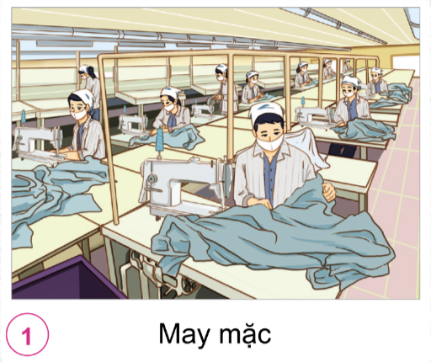
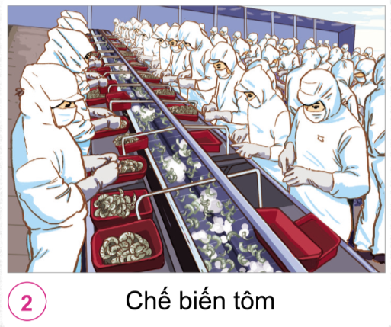
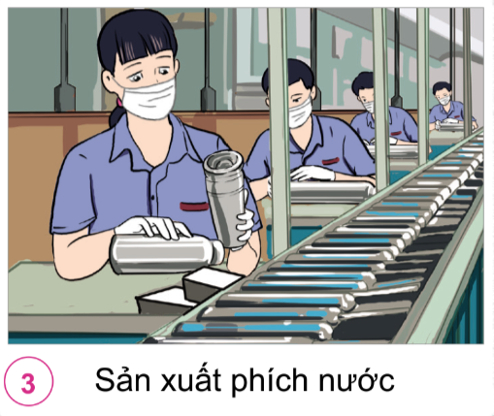
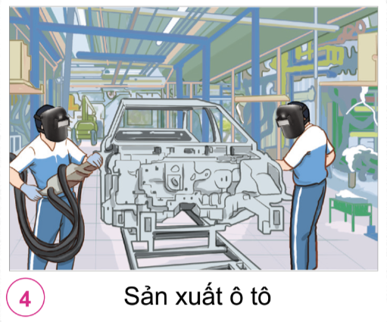
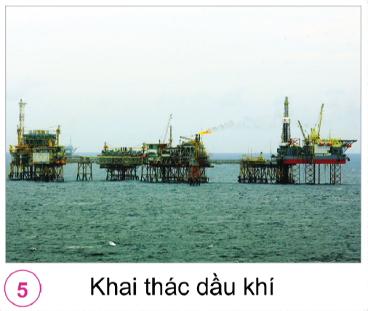
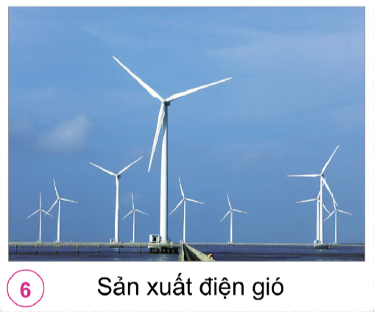
Kể tên những hoạt động trong các hình dưới đây.
Các hoạt động đó mang lại lợi ích gì?

Slide 12
Kể tên những hoạt động trong các hình dưới đây.
Các hoạt động đó mang lại lợi ích gì?
Hình | Tên hoạt động | Lợi ích của hoạt động
1 |  | May quần áo, trang bị bằng vải.
2 |  | Chế biến tôm phục vụ đời sống và xuất khẩu.
3 |  | Tạo ra phích nước phục vụ đời sống con người.
4 |  | Tạo ra ô tô phục vụ đời sống con người.
5 |  | Cung cấp nguyên liệu phục vụ đời sống và xuất khẩu
6
May mặc
Chế biến tôm
Sản xuất phích nước
Sản xuất ô tô
Khai thác dầu khí
Sản xuất điện gió
Tạo ra điện để phục vụ đời sống và sản xuất.

Slide 13

Thứ bảy, ngày 23 tháng 11 năm 2024
Tự nhiên và xã hội:
Bài 10: HOẠT ĐỘNG SẢN XUẤT CÔNG NGHIỆP VÀ THỦ CÔNG (T1)
Hoạt động 1: Một số hoạt động sản xuất công nghiệp.
Hãy kể tên và ích lợi của một số hoạt động sản xuất công nghiệp khác mà em biết?
Một số hoạt động sản xuất công nghiệp khác và ích lợi của các hoạt động đó mà em biết là:
+ Khai thác than, khai thác dầu mỏ, … cung cấp than, dầu, … phục vụ đời sống con người và xuất khẩu.
+ Sản xuất điện mặt trời để tạo ra điện phục vụ đời sống và sản xuất.
+ Sản xuất ấm đun siêu tốc để tạo ra ấm đun siêu tốc phục vụ đời sống con người.
+ Chế biến cá để phục vụ đời sống con người và xuất khẩu.

Slide 14

Thứ bảy, ngày 23 tháng 11 năm 2024
TỰ NHIÊN VÀ XÃ HỘI:
Bài 10: HOẠT ĐỘNG SẢN XUẤT CÔNG NGHIỆP VÀ THỦ CÔNG (Tiết 1)
Hoạt động 1: Tìm hiểu một số hoạt động sản xuất công nghiệp.
Hoạt động sản xuất công nghiệp bao gồm: chế biến lương thực, thực phẩm; sản xuất hàng tiêu dùng, máy móc; khai thác khoáng sản, …
Những hoạt động đó tạo ra đồ dùng, thiết bị, nguyên vật liệu, … phục vụ đời sống, sản xuất của con người và xuất khẩu.

Slide 15
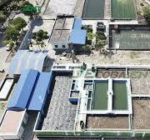
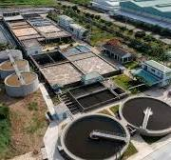
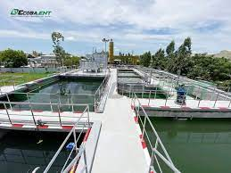
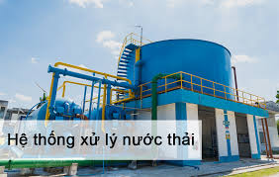

Slide 16
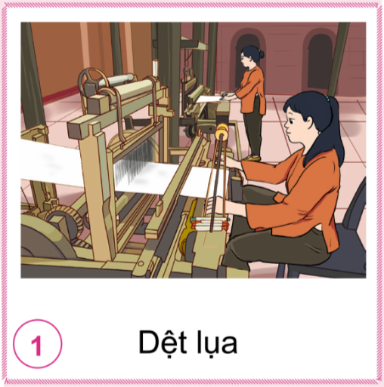
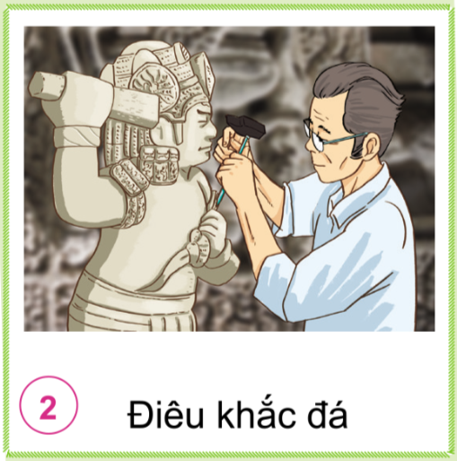
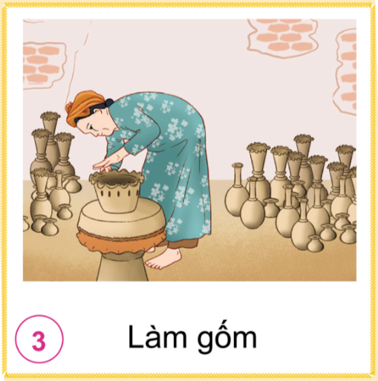
Thứ bảy, ngày 23 tháng 11 năm 2024
TỰ NHIÊN VÀ XÃ HỘI:
Bài 10: HOẠT ĐỘNG SẢN XUẤT CÔNG NGHIỆP VÀ
THỦ CÔNG (Tiết 11)
Hoạt động 2: Tìm hiểu một số hoạt động sản xuất thủ công.
Hãy nói về những hoạt động sản xuất thủ công trong các hình dưới đây. Các hoạt động đó mang lại lợi ích gì?

Slide 17
Thứ bảy, ngày 23 tháng 11 năm 2024
TỰ NHIÊN VÀ XÃ HỘI:
Bài 10: HOẠT ĐỘNG SẢN XUẤT CÔNG NGHIỆP VÀ THỦ CÔNG (Tiết 1)
Hoạt động 2: Tìm hiểu một số hoạt động sản xuất thủ công.
Hãy nói về những hoạt động sản xuất thủ công trong các hình dưới đây. Các hoạt động đó mang lại lợi ích gì?
Hình | Tên hoạt động | Lợi ích của hoạt động
1
Dệt lụa
Tạo ra vải để may quần áo, các phụ kiện vải, ...
2
Điêu khắc đá
Tạo ra các sản phẩm trang trí, dụng cụ bằng đá.
3
Làm gốm
Tạo ra các sản phẩm trang trí, dụng cụ bằng gốm.

Slide 18
Thứ bảy, ngày 23 tháng 11 năm 2024
TỰ NHIÊN VÀ XÃ HỘI:
Bài 10: HOẠT ĐỘNG SẢN XUẤT CÔNG NGHIỆP VÀ THỦ CÔNG (Tiết 1)
Hoạt động 2: Tìm hiểu một số hoạt động sản xuất thủ công.
Hãy kể tên và ích lợi của một số hoạt động sản xuất thủ công khác mà em biết?
- Một số hoạt động sản xuất thủ công khác và ích lợi của các hoạt động đó mà em biết là: đan nón, làm trống Đọi Tam, dệt thổ cẩm, làm thuyền thúng, mây tre đan, sơn mài, vẽ tranh Đông Hồ, đúc trống đồng,...
- Lợi ích của các hoạt động sản xuất thủ công trên là: Cung cấp sản phẩm may mặc, vải vóc, đồ dùng để trang trí, phục vụ và nâng cao đời sống của con người.

Slide 19

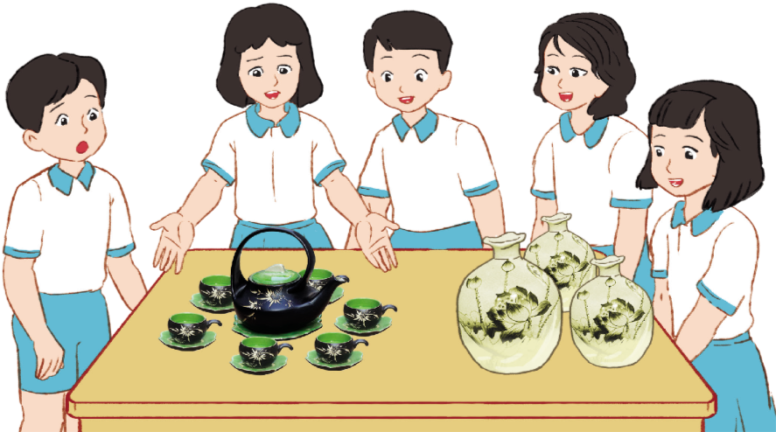
Thứ bảy, ngày 23 tháng 11 năm 2024
TỰ NHIÊN VÀ XÃ HỘI:
Bài 10: HOẠT ĐỘNG SẢN XUẤT CÔNG NGHIỆP VÀ THỦ CÔNG (Tiết 1)
3. Vận dụng, trải nghiệm:
Em hãy giới thiệu một sản phẩm công nghiệp hoặc sản phẩm thủ công ở địa phương em mà em biết?

Slide 20
Thứ bảy, ngày 23 tháng 11 năm 2024
TỰ NHIÊN VÀ XÃ HỘI:
Bài 10: HOẠT ĐỘNG SẢN XUẤT CÔNG NGHIỆP VÀ THỦ CÔNG (Tiết 1)
3. Vận dụng, trải nghiệm:
Kể tên những đồ dùng trong lớp học được làm thủ công hoặc qua sản xuất công nghiệp?

Slide 21
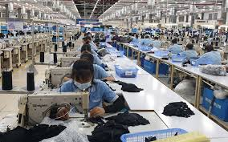
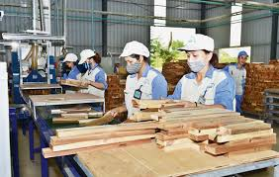
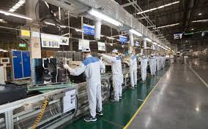
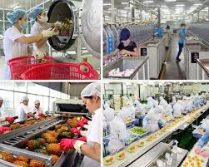

Slide 22

XIN CHÂN THÀNH CẢM ƠN
QUÝ THẦY CÔ GIÁO VÀ CÁC EM

